Slide 1
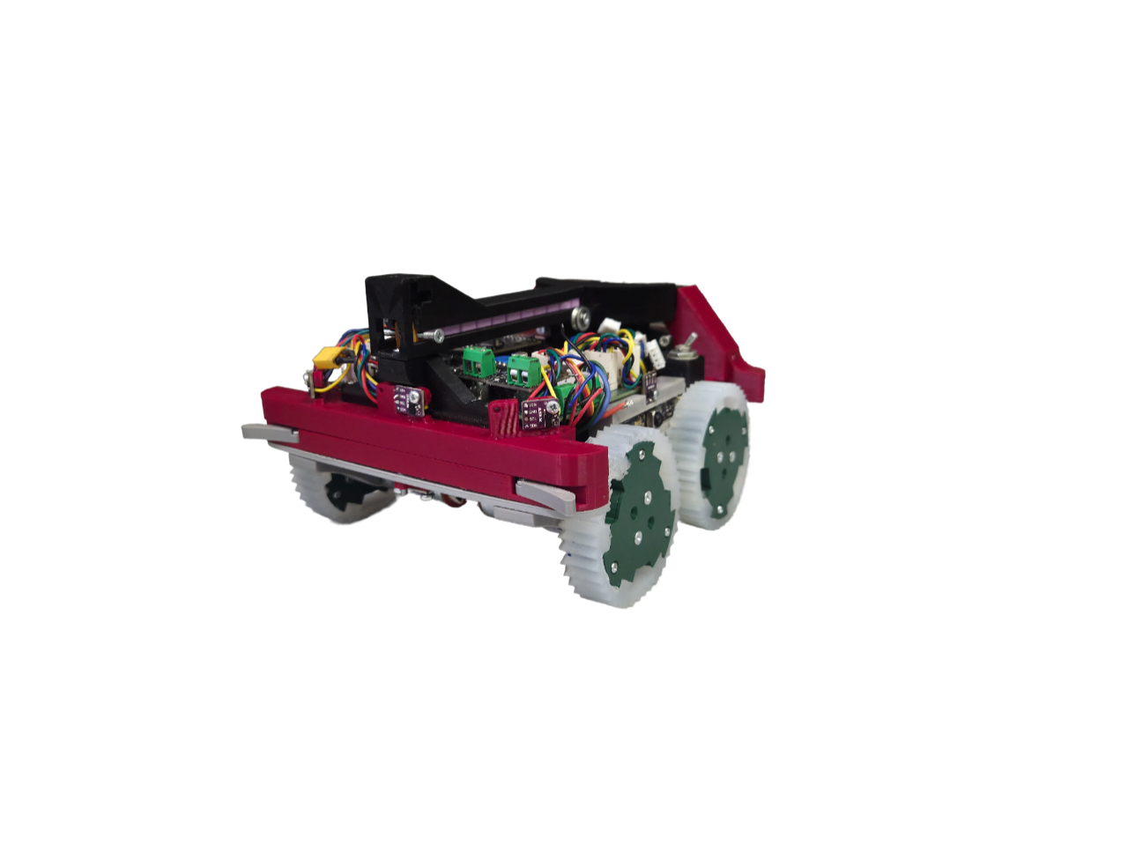


Создание робота для исследования лабиринта с препятствиями и маркерами
Команда “Тесей”
RoboCup Junior rescue maze

Slide 2
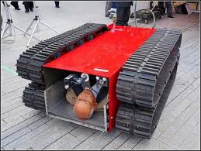
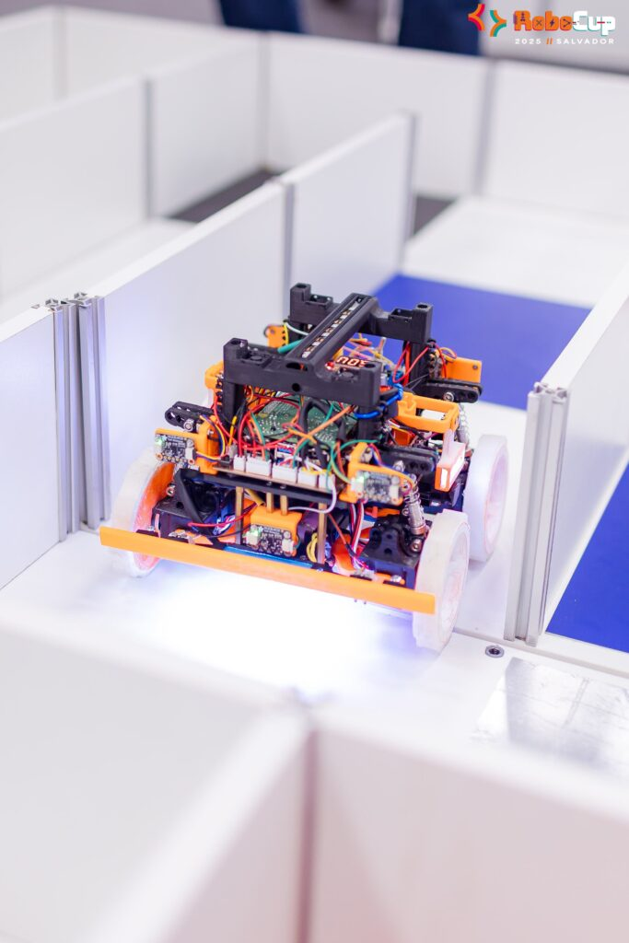
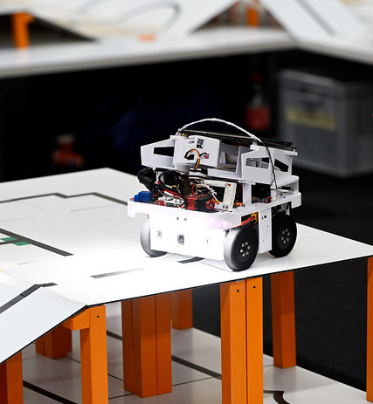
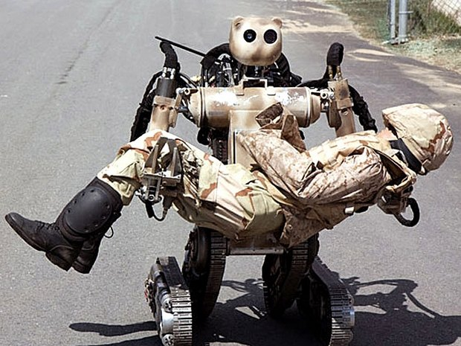
Экстремальная робототехника
спасение людей с помощью
роботов это актуальная тема
современного мира
Notes:
Актуальность проекта заключается в решении задач экстремальной робототехники, в связи с чем были выбраны соревнования rescue maze.

Slide 3
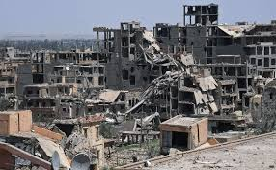
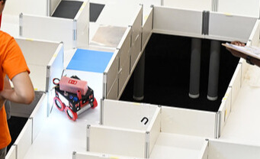
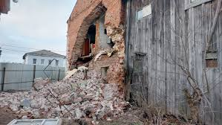
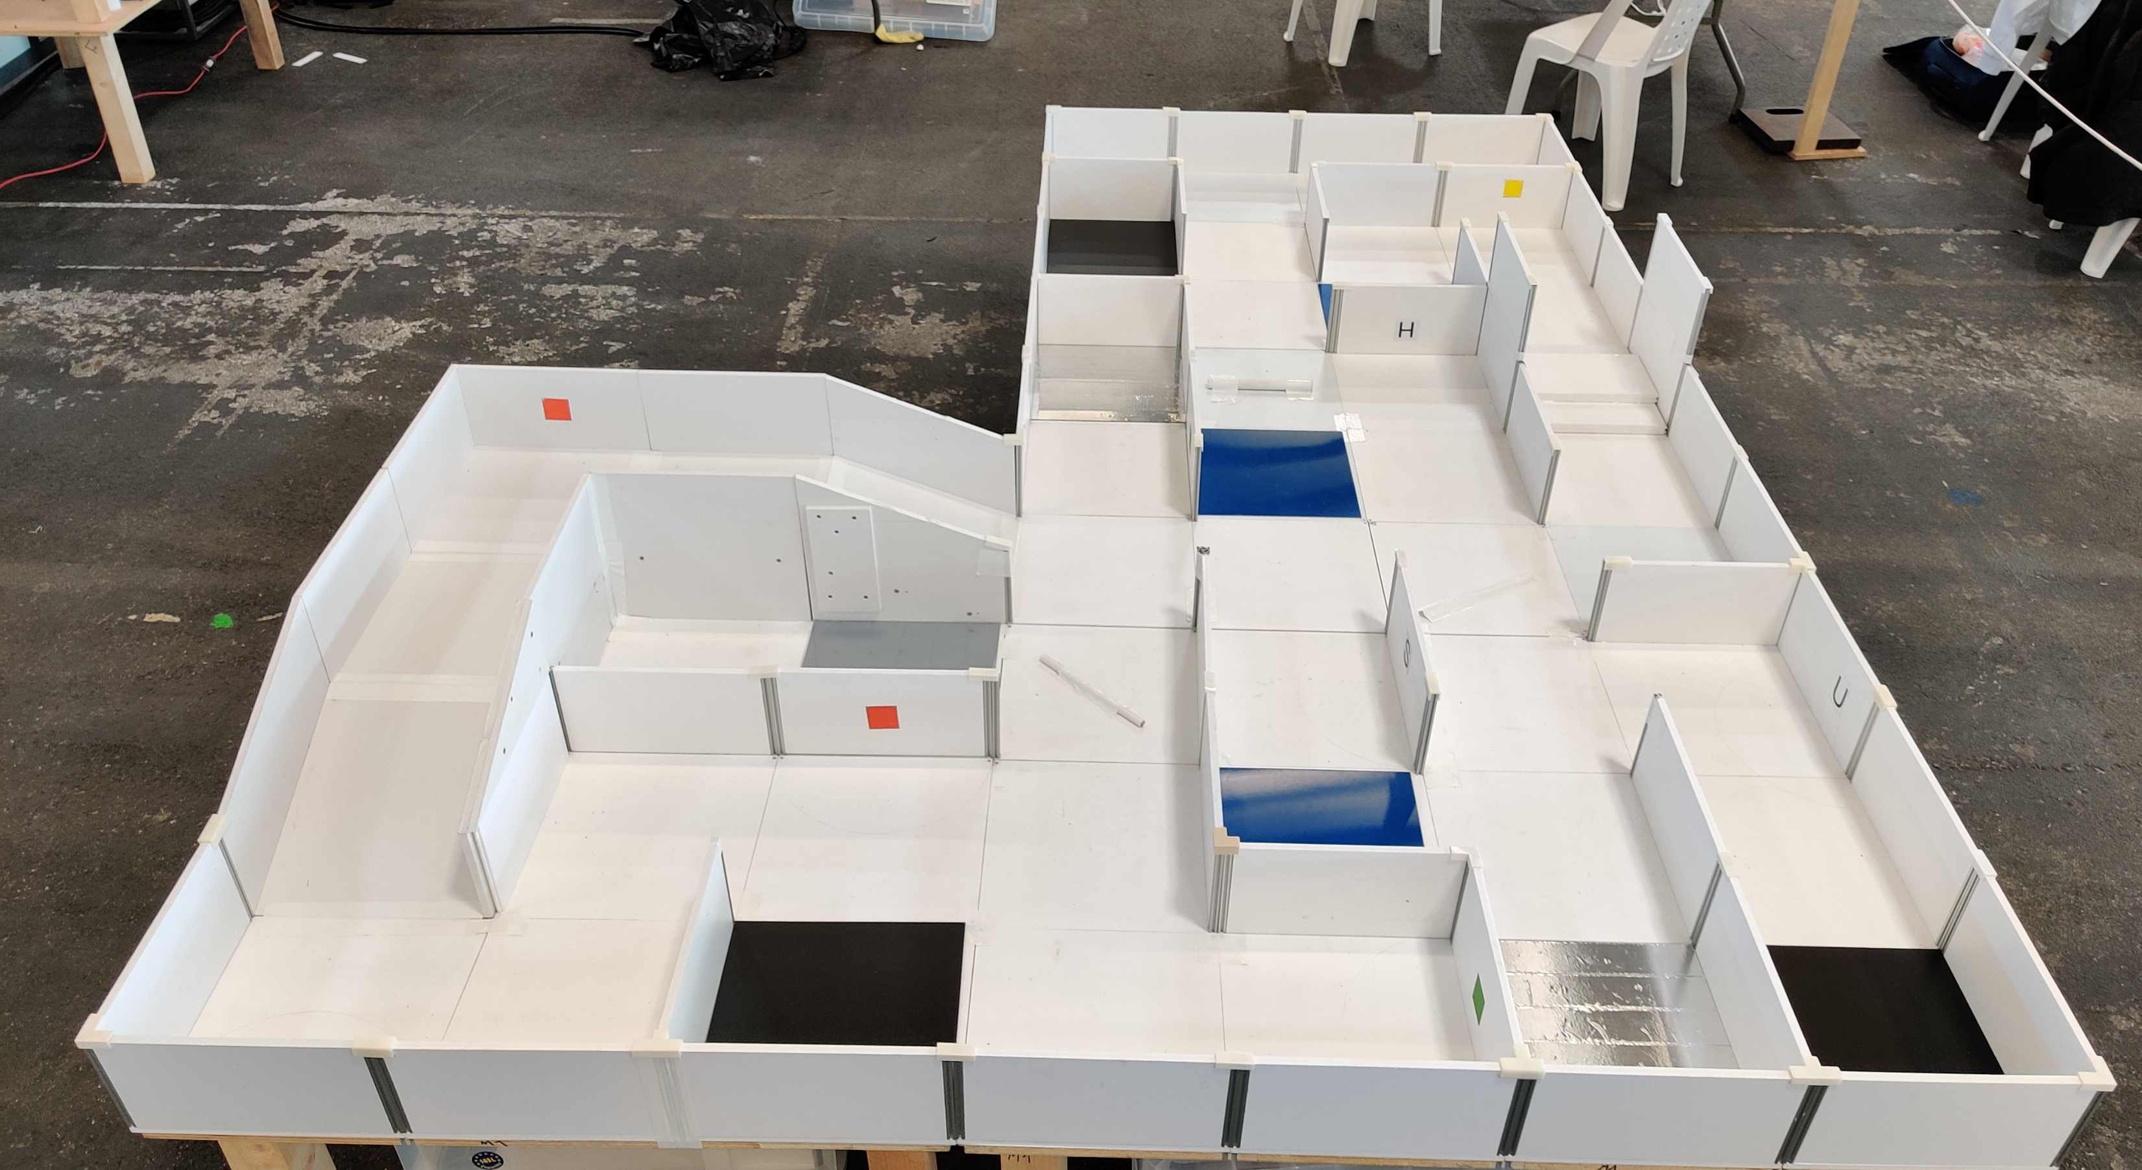
Схожесть с реальной ситуацией
Notes:
По регламенту лиги RoboCup Rescue Maze требуется сделать робота для прохождения лабиринта, который имитирует разрушенное здание или иную опасную среду для человека, внутри которой необходимо найти пострадавших и выдать им спасательные наборы.

Slide 4
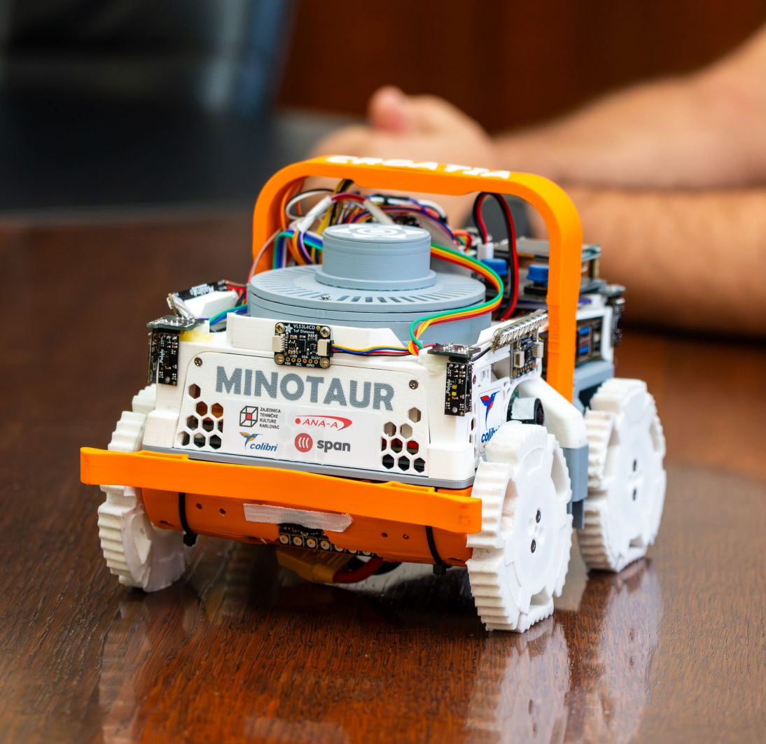
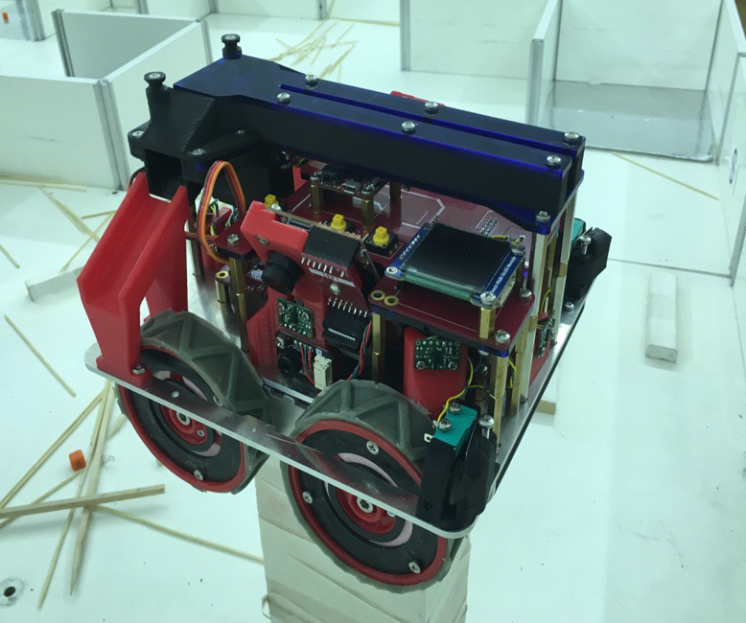
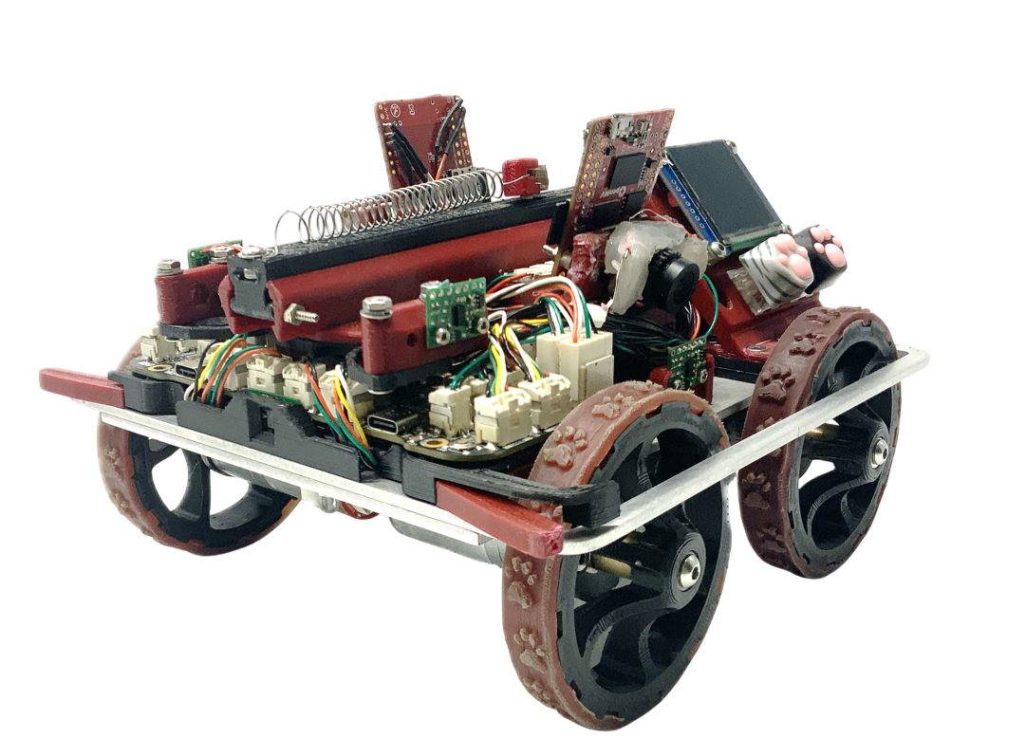
Цель - создать робота, для прохождения лабиринта
Анализ аналогов
Создание концепции своего робота
Notes:
Цель – создать робота способного проезжать различные препятствия, находить в нём метки и выдать жертвам спасательные наборы
Для достижения цели проекта были сформулированы следующие задачи:
Создать концепцию робота
Создать требования для робота
Создать 3д модель робота
Спаять макетную плату
Распечатать, собрать робота
Разработать программное обеспечение
Протестировать робота и составить список улучшений

Slide 5
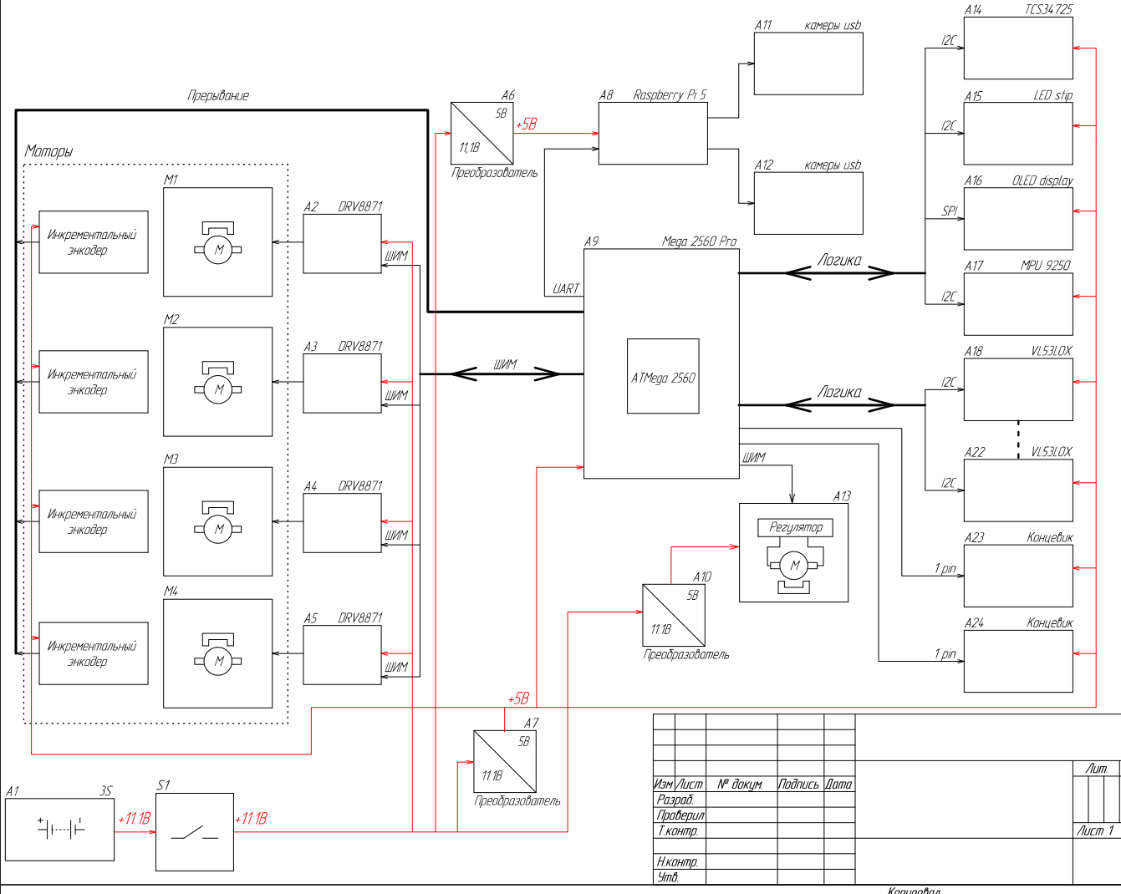
Задача
Схема
Notes:
Исходя из поставленного требования, было решено что в качестве основного контроллера будет использоваться Raspberry Pi 5, на нём будет алгоритм для порождения и распознавания жертв. Для удобного управления всей электроникой использована плата Arduino Mega 2560 Pro. В робота были установлены 6 датчиков vl53l0x для картографирования, гироскоп MPU 6050 и 2 концевика и датчик RGB TCS34725, позволяющий определить цвет клетки. Для проезда в клетке и удобного разворота используются 4 мотора с компактными драйверами DRV8871. Для обеспечения питания были использованы 3 стабилизатора питания для микрокомпьютера, сервопривода и остальной периферии.

Slide 6
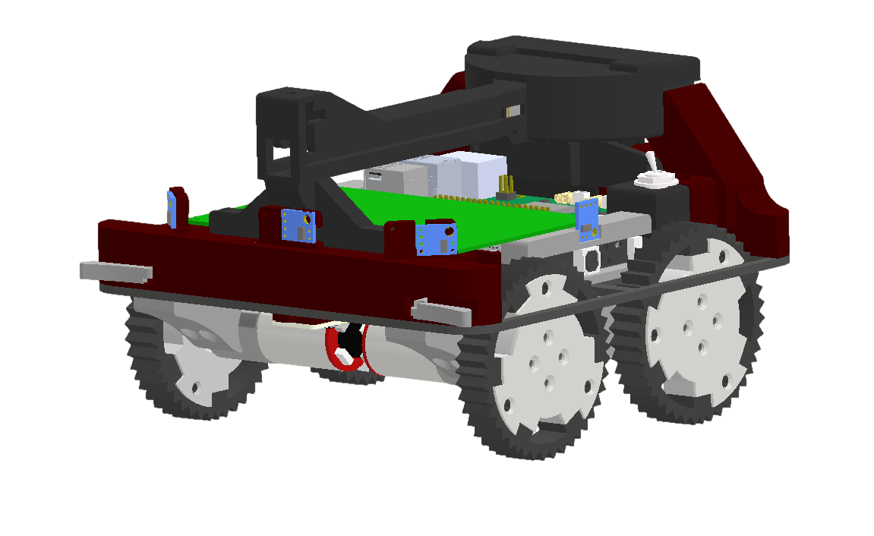
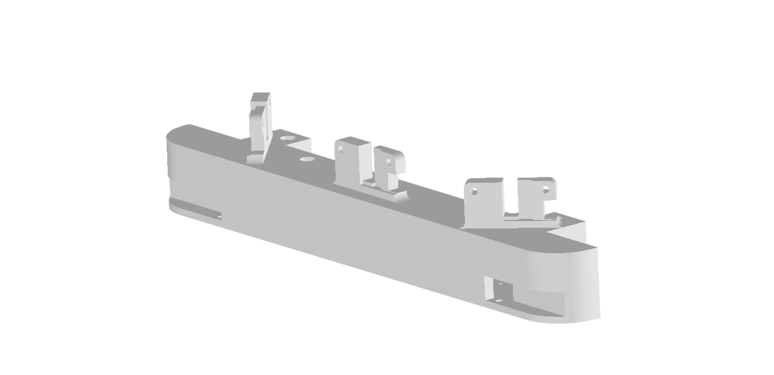
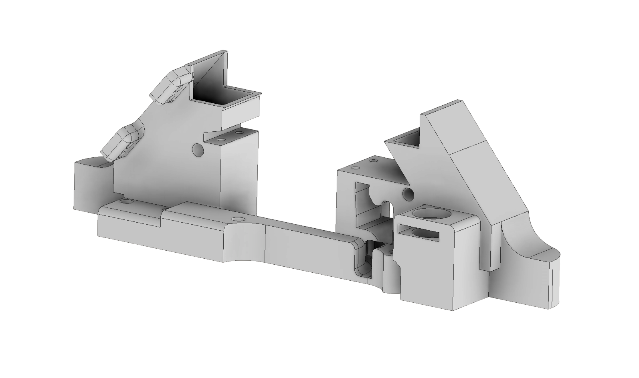
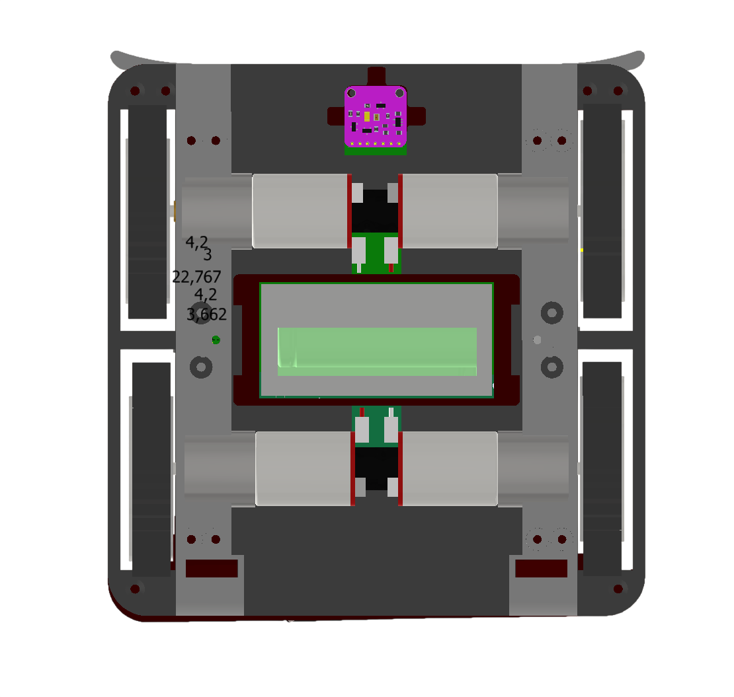
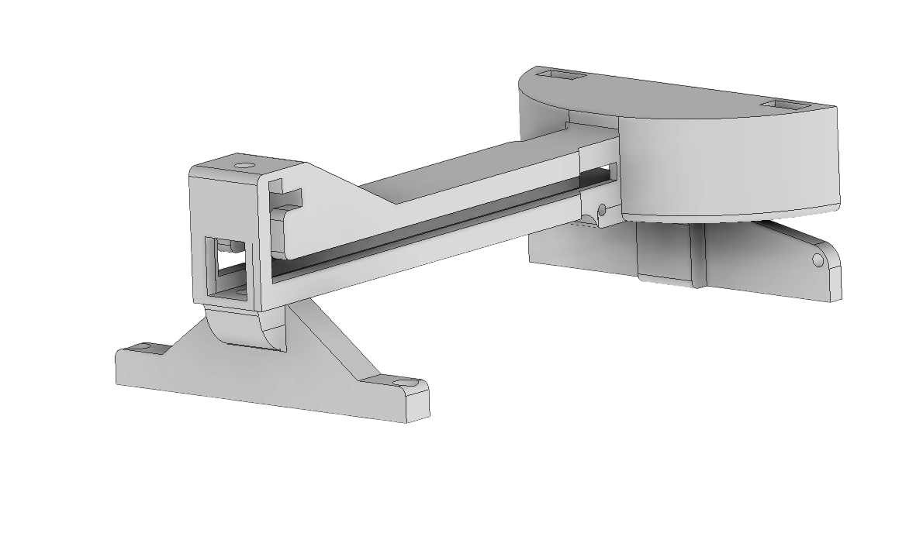
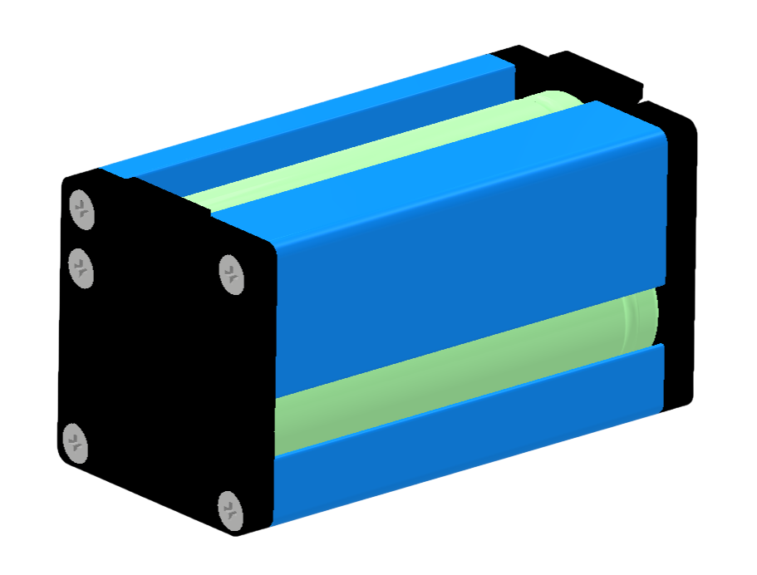
Разработка конструкции
Передний бампер
Задний бампер
Ходовая часть
Система выдачи
Notes:
Робот был смоделирован в программном обеспечении Autodesk inventor. Робот напечатан на 3D принтере PETG и PLA пластиком.
Для удобной быстрой сборки робот был разделён на 4 части: передняя, задняя, ходовая, и система выдачи
Для рамы был использован стеклонаполненный пластик для улучшения прочности робота.
Чтобы максимально уменьшить робота для проходимости в лабиринте, был спроектирован и сварен свой аккумулятор из ячеек Li-ion 18650 в конфигурации 3S1P. Корпус аккумулятора обеспечивает его быстросъёмность, так как фиксация в корпусе происходит посредством отгибающихся лепестков.

Slide 7
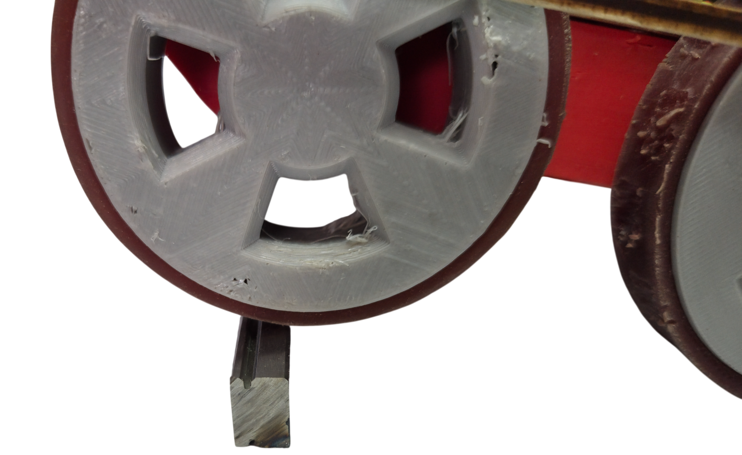
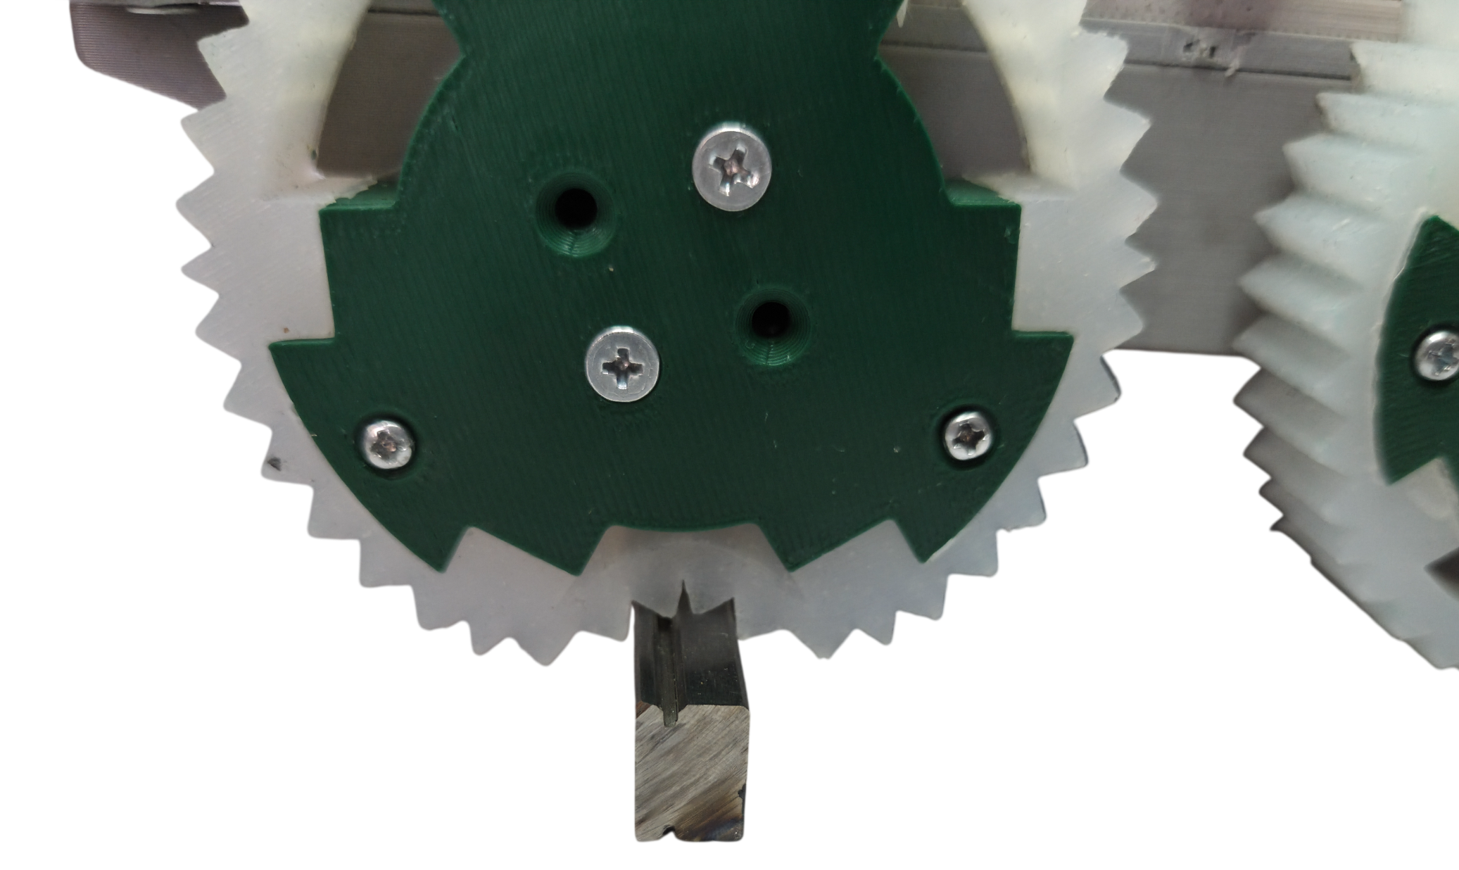
Собственные колёса До После
Notes:
Классическая реализация колеса на практике показала себя нестабильно: например, при развороте на высоких препятствиях роботу не хватало сцепления из-за чего происходило застревание. Поэтому, для более стабильно преодоления препятствий были спроектированы колеса с переменной жесткостью.
Диски колеса распечатаны на 3D принтере, а шины отлиты из двухкомпонентного полиуретана в распечатанные формы. Диск колеса состоит из 3 частей, в центральную часть вставляется муфта для крепления к мотору, а также боковые пластинки которые соединены стойками, чтобы избавиться от прокручивания, слетания шин.
Протектор и "неоднородность колеса позволили добиться необходимой стабильности прохождения препятствий.

Slide 8
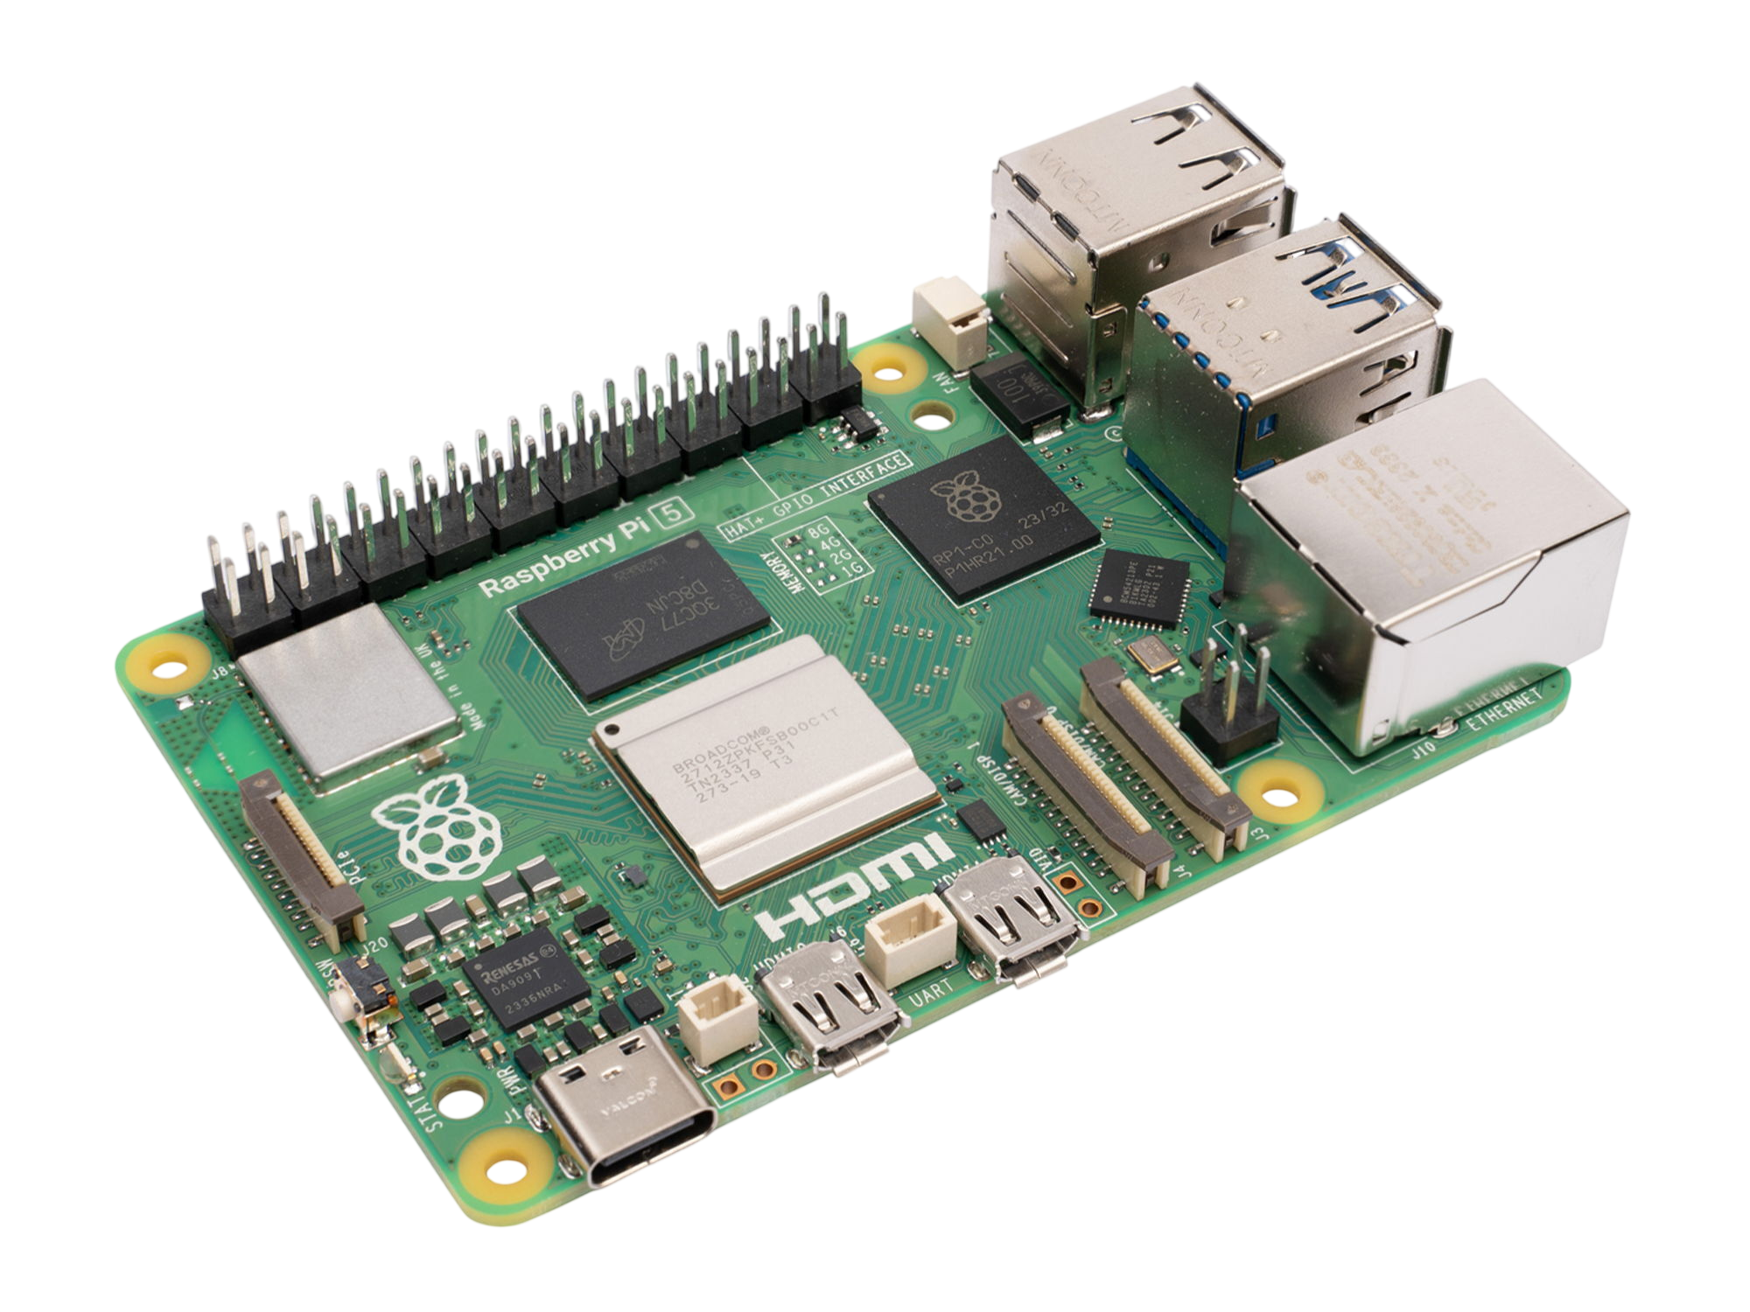
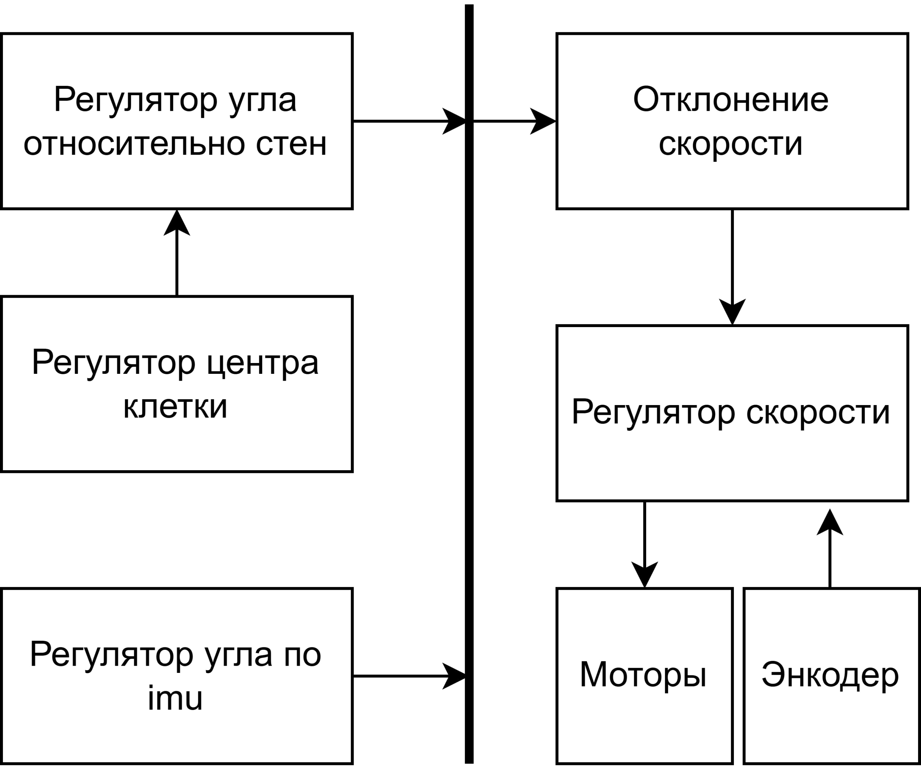
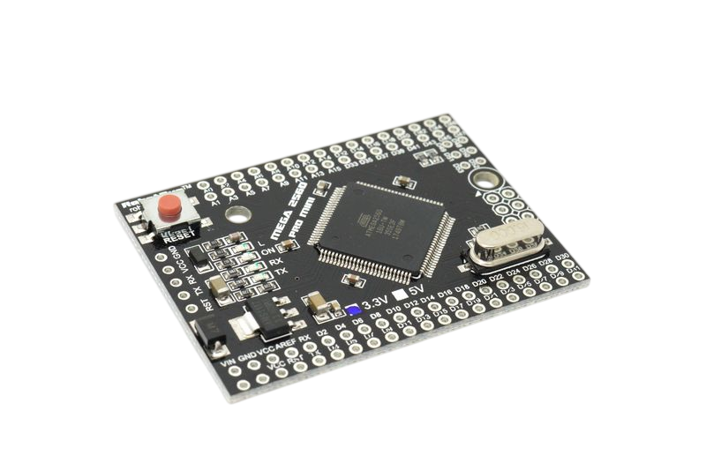
Программное обеспечение для Arduino
Notes:
Робот принимает пакеты данных с Raspberry Pi по протоколу UART в бинарном виде, проверяет контрольную сумму CRC8 и выполняет действие, после чего отправляет значения всех датчиков. Для поддержания заданной скорости колёс используется ПИ-регулятор.
Программа для Arduino Mega предназначена для управления четырьмя колёсами, сервоприводом для выдачи наборов и RGB-лентой для цветового оповещения. Код разделен на обособленные части для каждого компонента; для управления ими используется кооперативная многозадачность.
Для проезда на клетку вперёд проверяется наличие стен вокруг. При их обнаружении задействуется регулятор выравнивания угла относительно стены и центрирования положения между ними. Если во время движения приходит команда выдачи набора, программа прерывает выполнение задачи проезда и переходит в состояние выдачи. Если стены найти не удалось, используется проезд по инерциальному датчику

Slide 9
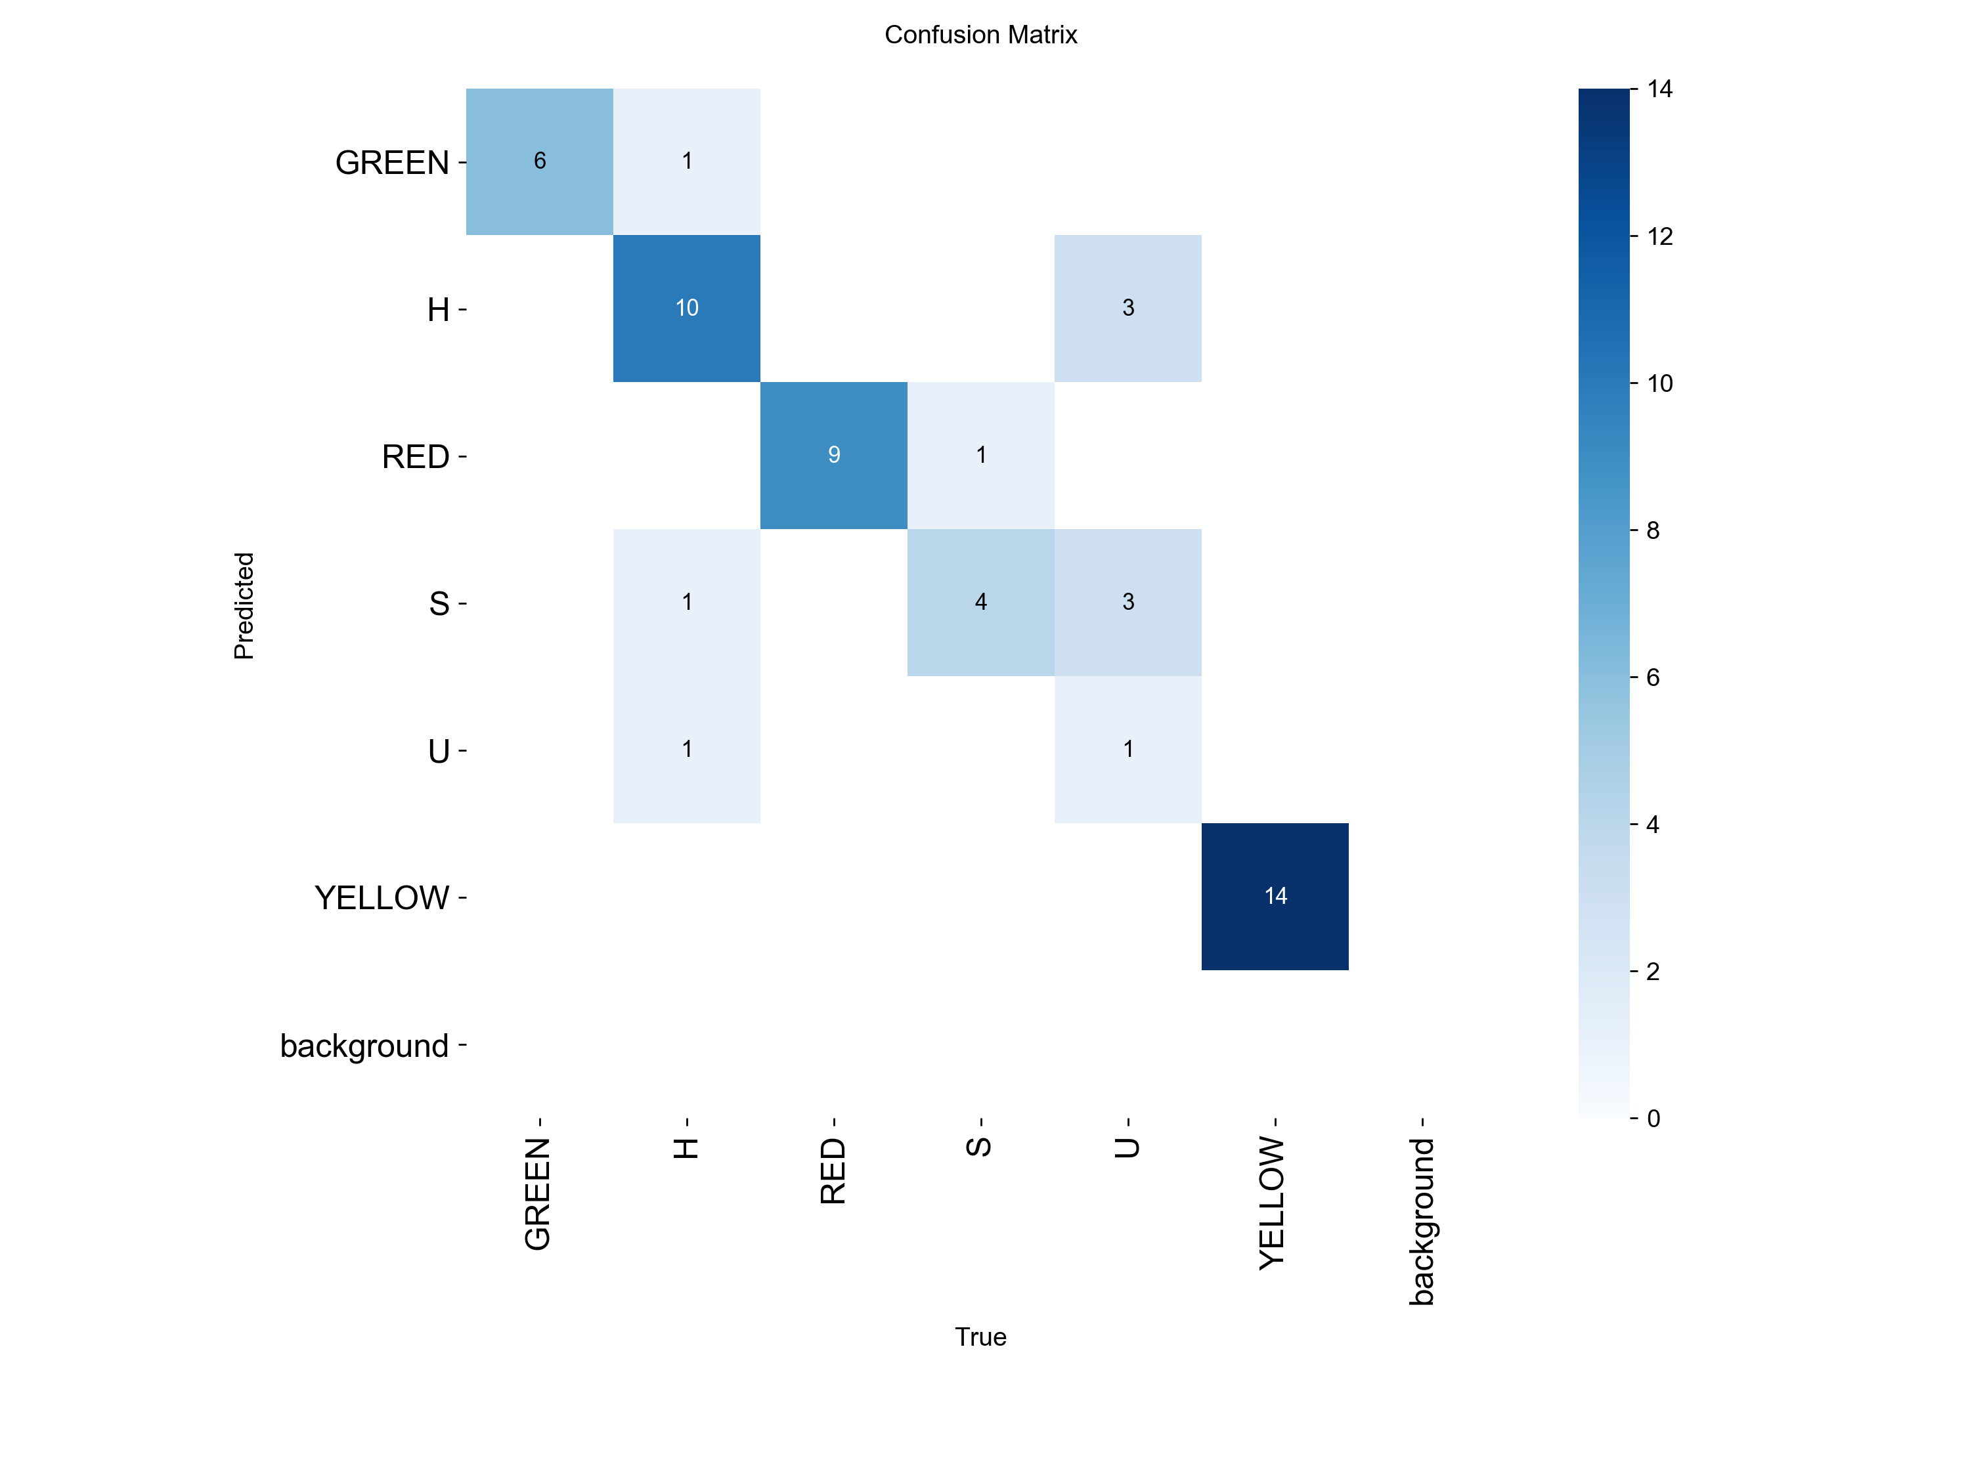
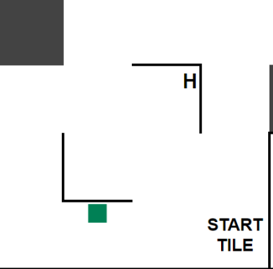
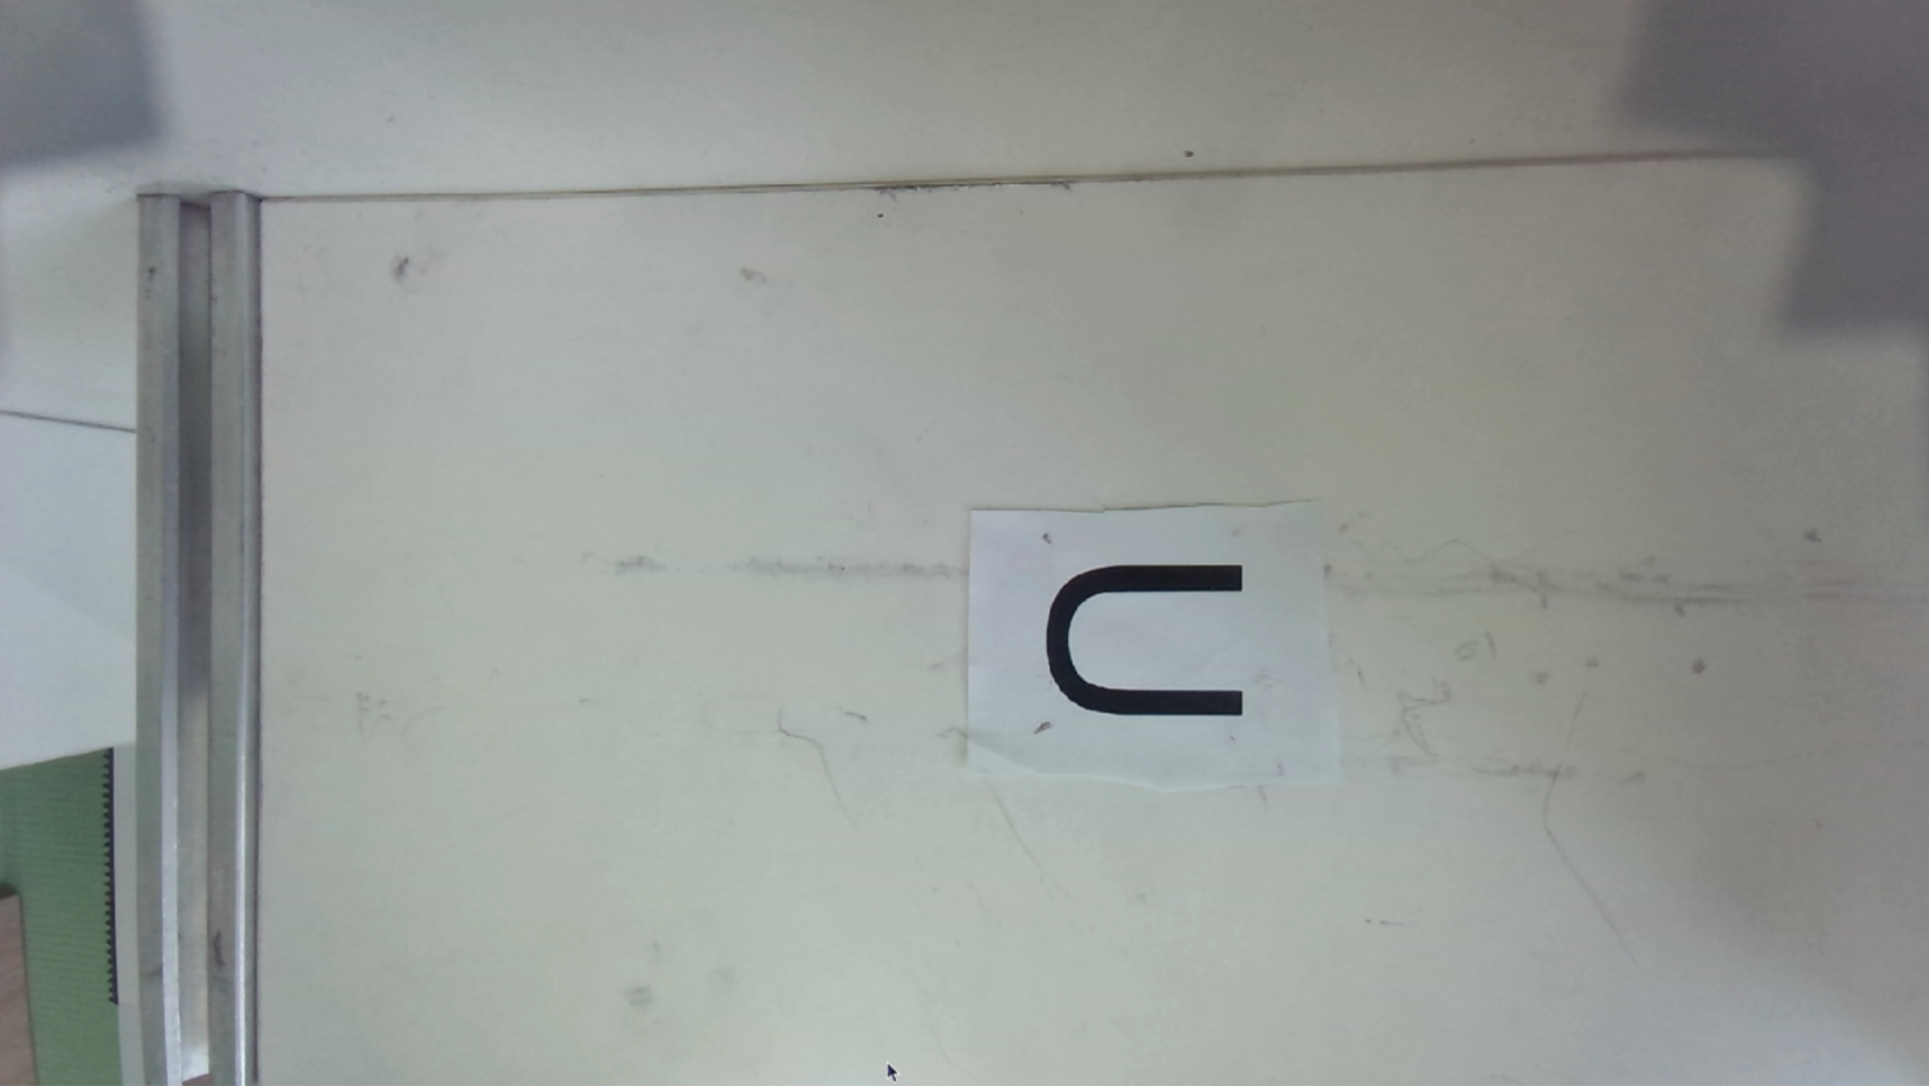
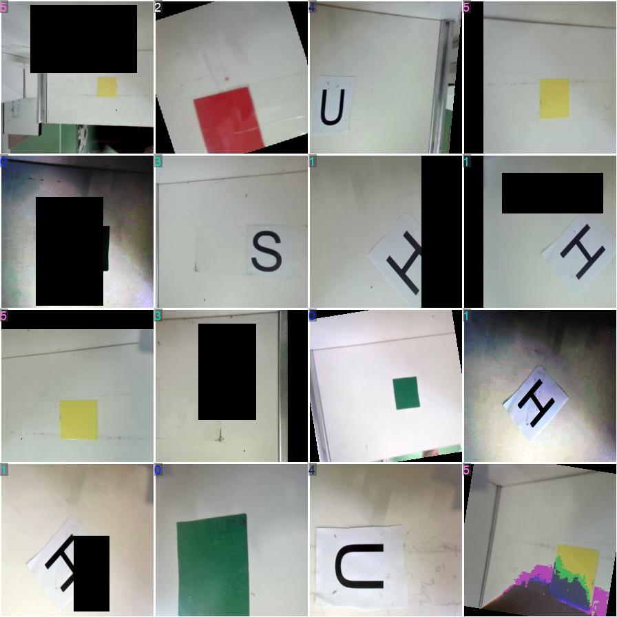
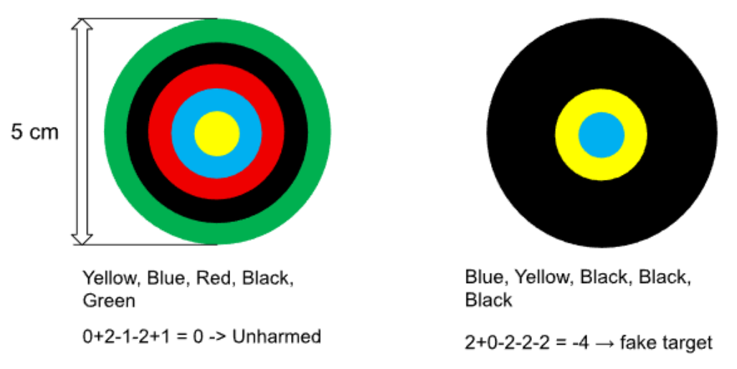

Программное обеспечение для Raspberry
3
0
0
0
U 0,757
H 0,2
Yell 0, 11
0
1
1
0
0
Robot
1
1
0
0
1
Notes:
Raspberry Pi 5 мы используем для разработки алгоритма езды и поиска путей. Мы едем по правой руке по лабиринту картографируя его. Когда мы попадем в замкнутый круг мы начинаем искать те клетки в которых еще не были, а когда таких нету мы начинаем поиск проезда до начала лабиринта
На полигоне расположены маркера обозначающие жертву. Маркера бывают двух видов буквенные и когнитивные цели.
Для когнитивных целей используется компьютерное зрение, программируемое на языке python на основе библиотеки cv2.
Для распознания буквенных жертв используется нейронная сеть YOLO. Мы обучаем её на основе уже сделанных фото жертв в полигоне с камер на роботе.

Slide 10
Спасибо за внимание
Участники:
Лев Гарин, Каверзнев Дмитрий
Преподаватели:
Мерзлякова Юлия Игоревна,
Викторов Борис Викторевич

